Slide 1

Computational Methods
计算方法
授课人:万 林 wanlin@cug.edu.cn
Fall 2023

Slide 2
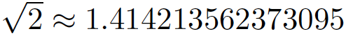
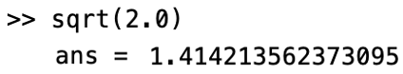
什么是计算方法(Computational Methods)？
研究数学问题的数值计算方法(或称近似计算方法)及其相关理论的课程。
数学与计算机相结合的一门学科
在计算机上开发数值算法求解数学问题的近似解
例：计算
数学模型不能求出问题的精确解

Slide 3
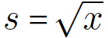
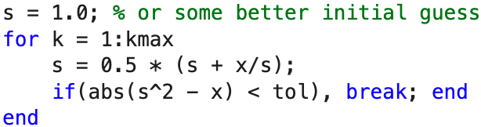
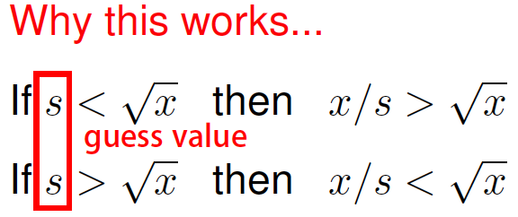
什么是计算方法(Computational Methods)？
研究数学问题的数值计算方法(或称近似计算方法)及其相关理论的课程。
数学与计算机相结合的一门学科
在计算机上开发数值算法求解数学问题的近似解
例：计算
数学模型不能求出问题的精确解
不失一般性，不调库如何计算 ?

Slide 4
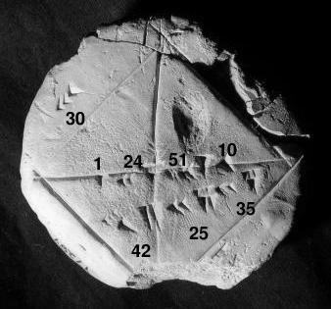
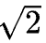
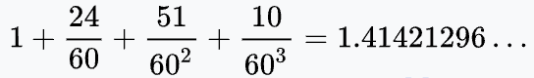
什么是计算方法(Computational Methods)？
研究数学问题的数值计算方法(或称近似计算方法)及其相关理论的课程。
数学与计算机相结合的一门学科
在计算机上开发数值算法求解数学问题的近似解
通常也简称为“数值方法”(Numerical Methods) 、“数值分析”(Numerical Analysis)
—wikipedia.org
古巴比伦人利用巴比伦泥板计算 的近似值，泥板上有 的六十进制近似值：
接近小数下第6位
巴比伦泥板YBC 7289
（公元前约1800–1600年）
Fowler, D. and Robson, E., 1998. Square root approximations in Old Babylonian mathematics: YBC 7289 in context. Historia mathematica, 25(4), pp.366-378.

Slide 5
什么是计算方法(Computational Methods)？
研究数学问题的数值计算方法(或称近似计算方法)及其相关理论的课程。
数学与计算机相结合的一门学科
在计算机上开发数值算法求解数学问题的近似解
通常也简称为“数值方法”(Numerical Methods) 、“数值分析”(Numerical Analysis)
可以求解哪些数学问题？
方程求解：线性方程组、非线性方程、微分方程... ...
优化问题：寻找函数的极大/小值(无约束/有约束优化问题)
插值和拟合：通过已知数据，构建近似函数
数值积分：计算积分近似值
矩阵计算：矩阵的加/减/乘/求逆/特征值等
概率统计：随机模拟/概率计算/统计推断等
... ...

Slide 6
什么是计算方法(Computational Methods)？
研究数学问题的数值计算方法(或称近似计算方法)及其相关理论的课程。
数学与计算机相结合的一门学科
在计算机上开发数值算法求解数学问题的近似解
通常也简称为“数值方法”(Numerical Methods) 、“数值分析”(Numerical Analysis)
计算方法主要研究如何求出数学问题的近似解(数值解),包括数值算法的设计、分析与编程实现。

Slide 7

计算方法问题的来源
“离散化”
实际
问题
数值
问题
建立数学模型
求解
重点讨论
设计高效、可
靠的计算方法
误差估计与控制
程序实现
近似
结果
输出
计算机
+ −
× ÷

Slide 8
计算方法的研究对象
数值问题：
有限个输入数据(问题的自变量、原始数据)与有限个输出数据(待求解数据)间函数关系的一个明确无歧义的描述
例：一阶微分方程初值问题
求函数解析表达式
数学问题
求函数 在某些点
数值问题
处的近似函数值

Slide 9
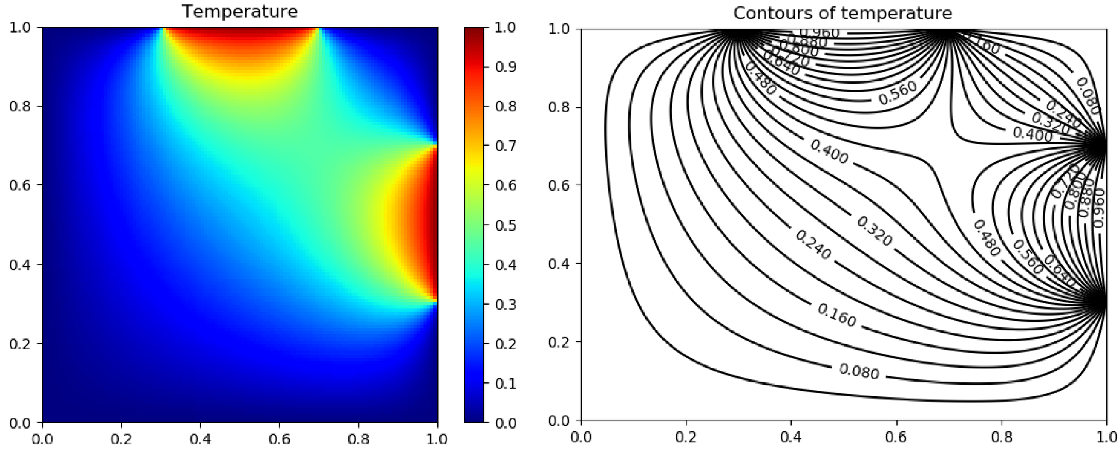
数值问题
例：稳态热传导的数值模拟

Slide 10
计算方法的相关应用
天气预报 — 求解数值模式(微分方程组);
传染病预测 — 求解常微分方程;
航天器轨道 — 求解常微分方程;
无人驾驶的安全性测试 — 求解偏微分方程;
对冲基金投资 — 通过数值计算快速得到股票及各类金融衍生品更真实的价格;
保险公司 — 通过数值程序做保险精算分析;
航空公司 — 通过运筹优化算法来决策航线、机票价格、员工分派、燃油需求;
… …

Slide 11
计算方法的地位
现代科学的三个组成部分:
科学理论, 科学实验, 科学计算
科学计算的核心是以计算机及数值计算软件(如MATLAB、Mathematica等)为工具，以数学模型为基础进行模拟研究
促使一些边缘学科相继出现：
计算数学、计算力学、计算化学、计算生物学...
深度学习中也要用到数值优化方法

Slide 12



课程的学习方法
初学者：公式多，理论分析复杂。
我们：如下几点学习方法，供大家参考。
转变认识：认识到理论分析是算法建立的基本任务，主动适
应这一特点
认真读书：搞清算法提出的动机、背景、原理和实现方法
从各种算法理论分析的学习中提升推理证明能力
认真进行算法的编程训练，与实践相结合*，提升学习兴趣
*例：Neural Feature Search for RGB-Infrared Person Re-Identification, CVPR 2021

Slide 13
课程所需基础
数学基础：
高等数学、线性代数
计算机基础：
C或C++编程语言、数据结构

Slide 14

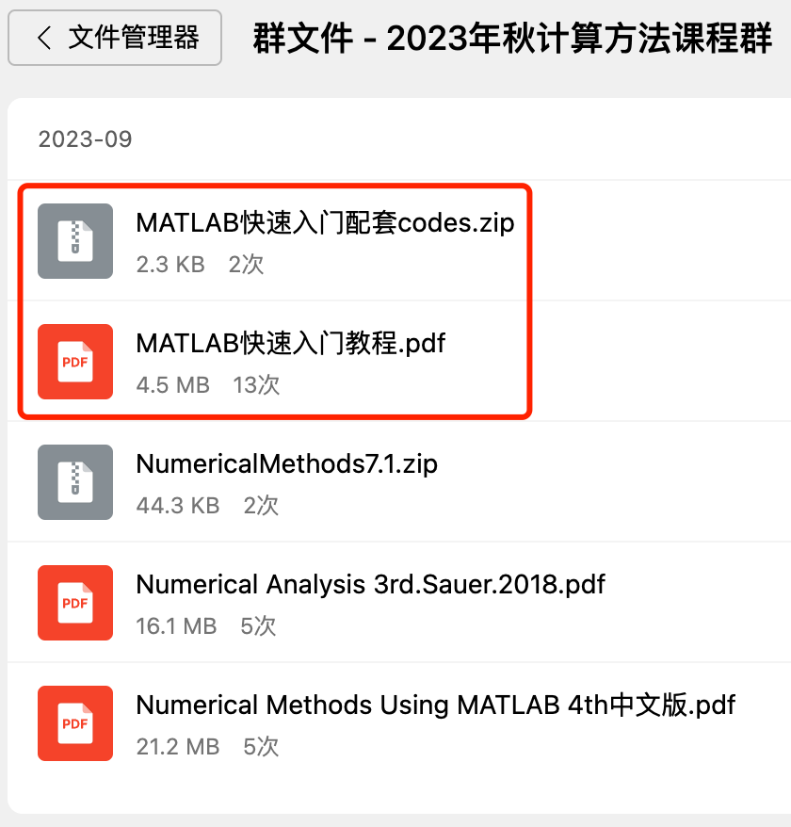
编程工具:MATLAB/Octave
MATLAB是Matrix Laboratory(矩阵实验室)的缩写
前身是LINPACK(解线性方程)和EISPACK(解特征值问题)的FORTRAN子程序库
1984年正式推出,具有强大直观的计算功能，最新版本为R2023b. https://www.mathworks.com/products/new_products/release-highlights.html

Slide 15
课程要求及评分标准
一、学习要求
• 认真听课、独立思考
• 按时完成作业
二、评分标准
• 平时成绩：10%（考勤+课堂表现）
20%（课后作业）+ 20%（课内上机）
• 期末考试：50%
三、答疑安排
• 暂定每周四10:30-12:00 计算机学院604 (需提前预约)
• TA答疑时间可安排在晚上，也需提前预约

Slide 16
本课程的主要内容
一、绪论
二、非线性方程的解法
三、线性方程组的解法
四、插值法
五、曲线拟合
六、数值微分
七、数值积分
八、数值优化
九、微分方程求解
课时：40学时+8课时
内容多！任务重！难度大！

Slide 17
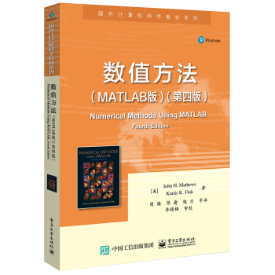
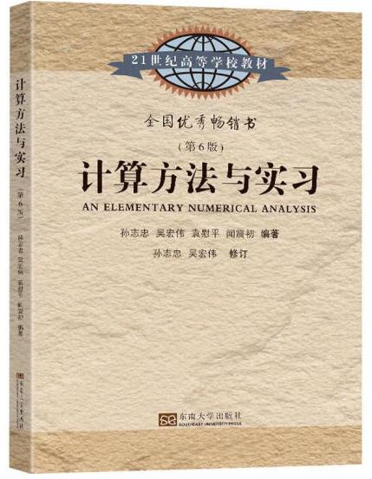
教材与参考资料
课程教材：
John H. Mathews, Kurtas D. Fink，周璐等 译. 数值方法(MATLAB版) (第四版). 电子工业出版社, 2017.
参考教材：
孙志忠等著，计算方法与实习(第6版). 东南大学出版社, 2022.

Slide 18
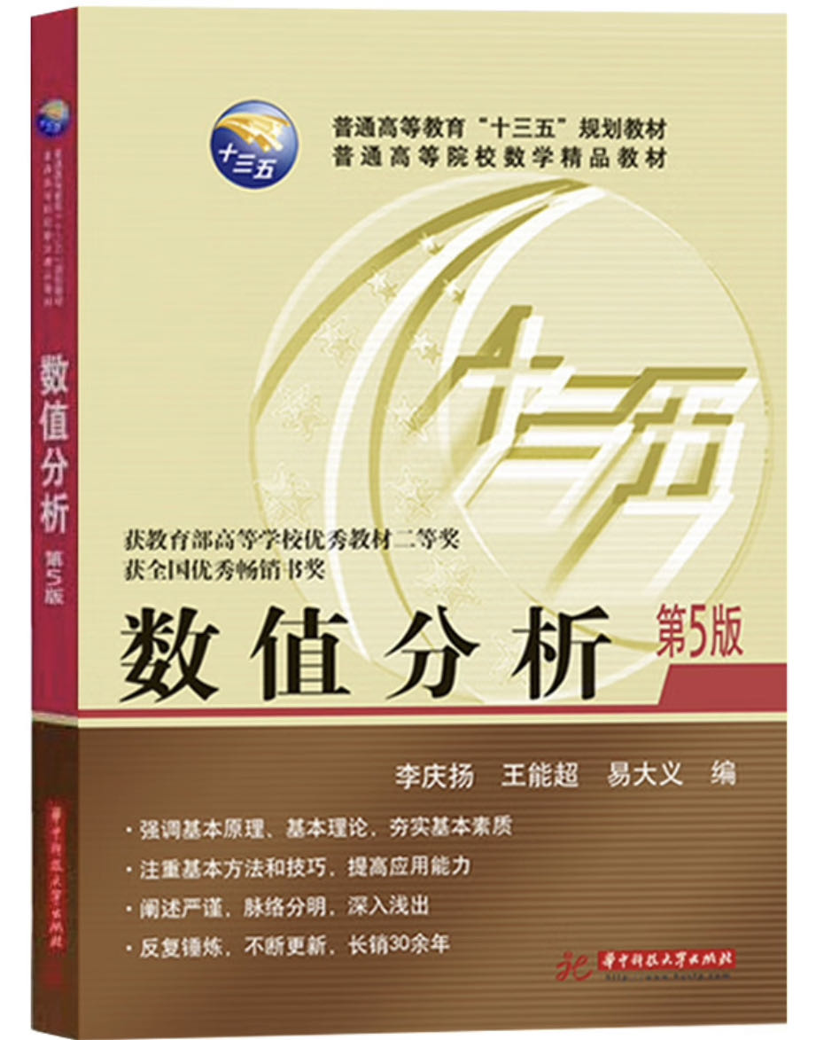
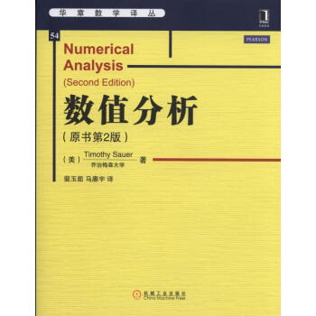
教材与参考资料
参考教材：
李庆扬等著. 数值分析(第5版). 华中科技大学出版社, 2018.
Timothy Sauer著，裴玉茹, 马庚宇译. 数值分析(第二版).机械工业出版社，2017.

Slide 19
第一章 预备知识
1.1 微积分回顾
1.2 二进制
1.3 误差分析

Slide 20
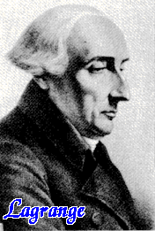
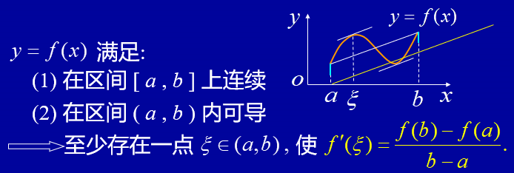
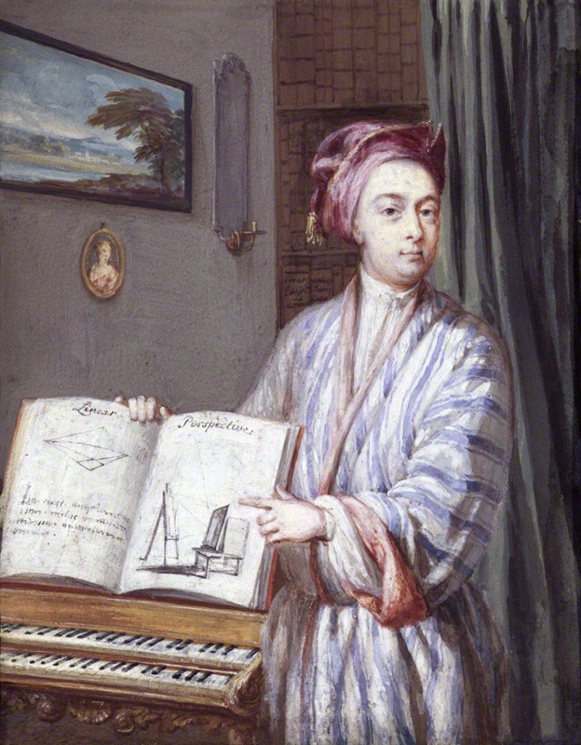
1.1 微积分回顾
极限、连续性、求导、中值定理、积分、序列与级数以及Taylor展开等。
连续函数的介值定理
Lagrange中值定理
Brook Taylor

Slide 21
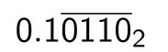
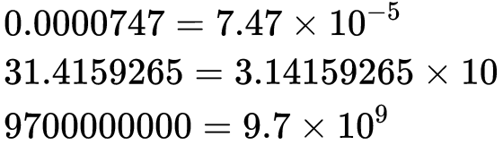
（2）十进制分数与二进制之间的转换
1.2 二进制回顾
（1）十进制整数与二进制之间的转换
例：21；67；1563
答案: 10101；1000011；110000110111
例： 0.7
答案：
（3）科学计数法
将十进制小数点移位并乘以10的幂，是表示实数的标准方法之一，通常称之为科学计数法。 例如：

Slide 22
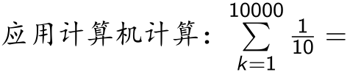
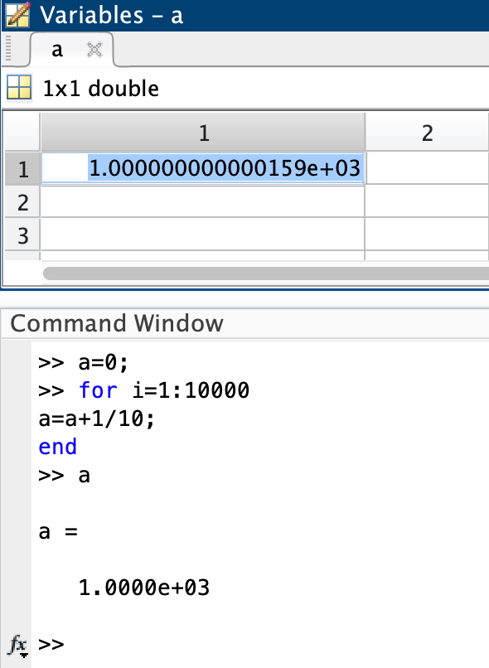
1.3. 误差分析
例1.1：

Slide 23
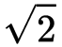
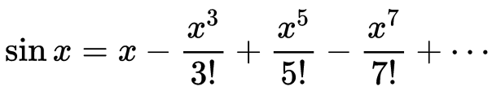
1.3. 误差分析
（1）误差的来源与分类
模型误差 Modeling Error
—— 从实际问题中抽象出数学模型时产生的误差
观测误差 Measurement Error
——通过测量得到模型中的参数值导致输入数据的误差
数值计算重点关注
舍入误差 Roundoff Error
——由于计算机字长有限而在数值运算的每一步所产生的误差
截断误差 Truncation Error
——近似求解时算法产生的结果误差
构造数值算法时，用有限过程替代无限过程；( 的计算)
用容易计算的方法代替不容易计算的方法

Slide 24
1.3. 误差分析
（1）误差的来源与分类
不同的数值方法，进行误差估计的侧重点也不同
线性方程组数值求解中，主要讨论输入数据的误差和舍入误差的传播
数值积分和微分中，重点分析各种方法的截断误差

Slide 25

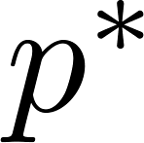
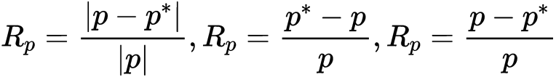
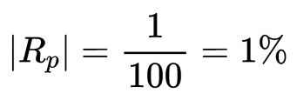
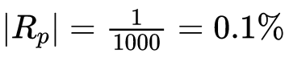
（2）绝对误差和相对误差
定义1.1 设精确值 的近似值为 ，则绝对误差是
简称误差。
(三种形式均可)
只用绝对误差还不能说明数的近似程度。
例如：甲打字每100个错一个，乙打字每1000个错一个。
他们的绝对误差都是错1个，但显然乙要准确些。
定义1.2 设精确值 的近似值为 ，则相对误差是
(三种形式均可)
相对误差:
甲： 乙：

Slide 26
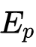
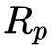
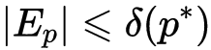
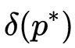
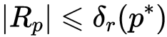
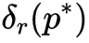
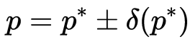
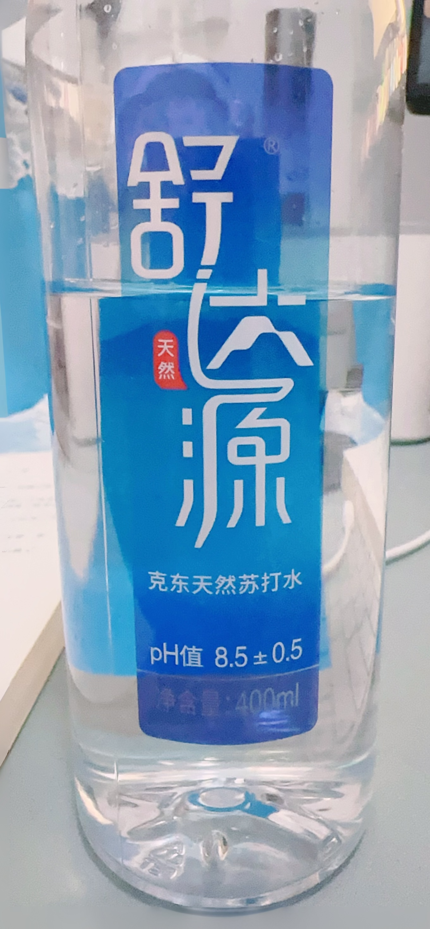
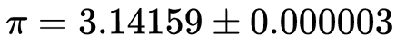
（2）绝对误差和相对误差
由于精确值 无法得到， 和 不好计算，实际中一般估计 的误差范围。
若 , 称. 为近似值 的绝对误差限。
若 ，称 为近似值 的相对误差限。
有了误差限以后，就可以刻画近似值的精度
例2：
例1：

Slide 27
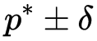
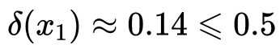
(3) 有效数字
虽然表示了近似值的准确程度，但用此形式进行数值计算太麻烦了，我们希望数本身就能显示出其准确程度。
当精确值x数位较多时，计算机常采用“四舍五入”的方法取前面的若干位作为其近似值。
例：x = 3.14159265358......
取1位 x₁= 3
取5位 x₅ = 3.1416
取10位 x₁₀ = 3.141592654
这些近似值的误差限都不超过该近似值的最后1位的半个单位

Slide 28
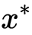
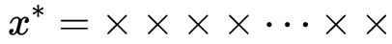
(3) 有效数字
定义 1.3 如果近似值 的误差限不超过某一位的半个单位，若该位数字到 的第一位非零数字共有n位，那么这n位数字称为 的有效数字，并称 具有n位有效数字。
n位
误差不超过该位的半个单位
自左向右看，第1个非零数

Slide 29
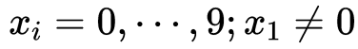
(3) 有效数字
定义 1.3 如果近似值 的误差限不超过某一位的半个单位，若该位数字到 的第一位非零数字共有n位，那么这n位数字称为 的有效数字，并称 具有n位有效数字。
更一般的有，若一个数x的近似值x*(经过4舍5入)为
则x*的绝对误差满足不等式
的近似值3.14159的绝对误差限为 ，6位有效数字
近似值3.1416的绝对误差限为 ，5位有效数字
近似值3.14的绝对误差限为 ，3位有效数字
n位有效数字
绝对误差限
例：

Slide 30
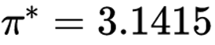
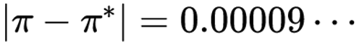
(3) 有效数字
近似数0.0053、0.123、123.4，分别有2，3，4位有效数字，其绝对误差限分别为多少？
有几位有效数字？

Slide 31

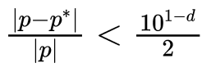
(3) 有效数字 ：为了给出一种近似数，使其既能表示大小， 又能表示精度，就要用到有效数字的概念。
定义 1.4 如果 是满足下列不等式的最大正整数：
则称数 近似 时具有 位有效数字.
真实值 | 近似值
3.141592 | 3.14
1000000 | 999996
0.000012 | 0.000009
绝对误差 | 相对误差
0.001592 | 0.000507
4 | 0.000004
0.000003 | 0.25
有效数字
3
6
1
有效数字位数越多，相对误差限就越小。
反之也可证明：相对误差限越小，有效数字位数就越多。
所以，有效数字可作为近似精度的一种衡量标准。

Slide 32
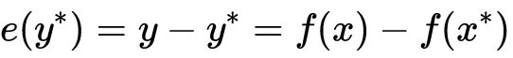
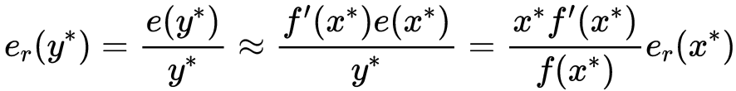
（4）误差分析
数值运算中的数据误差必然引起结果误差，将算法中的运算抽象成函数，可用Taylor展开法进行研究。
对于一元函数y = f(x)，设x*是x的近似值，对应的函数值(运算结果)为y*
y*的绝对误差
将f(x)在x*处做一阶Taylor展开，得到
y*的相对误差

Slide 33
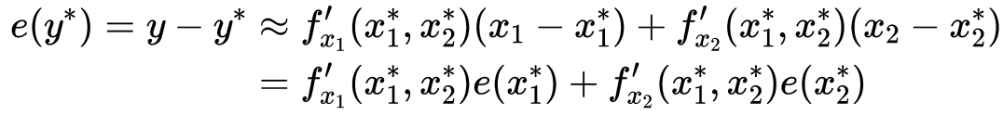
（4）误差分析
数值运算中的数据误差必然引起结果误差，将算法中的运算抽象成函数，可用Taylor展开法进行研究。
对于二元函数y = f(x₁, x₂)，设x₁*, x₂*是近似值，对应的函数值(运算结果)为y*
y*的绝对误差
将f(x₁, x₂)在(x₁*, x₂*)处做二元一阶Taylor展开，得到
y*的相对误差

Slide 34
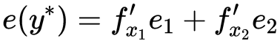
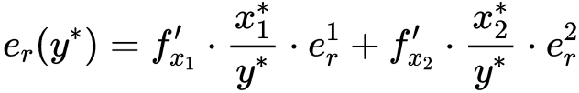
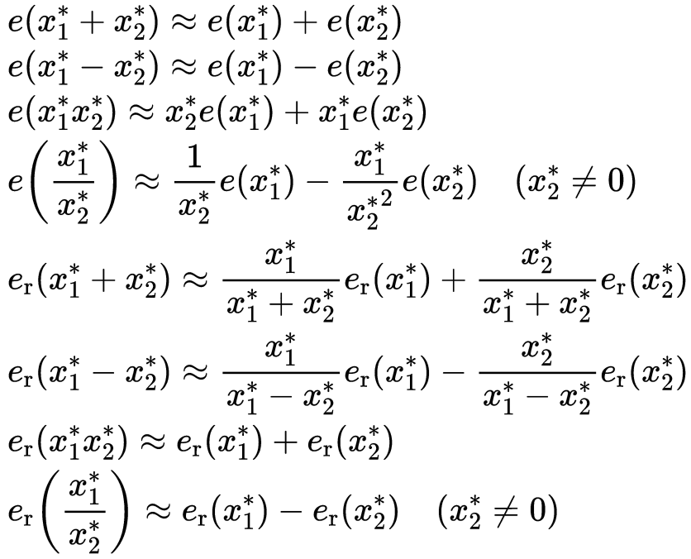
（4）误差分析
利用 和 , 我们可以进行和、差、积、商等运算的误差分析。
绝对误差
相对误差

Slide 35


（4）误差分析
误差的传播

Slide 36
定义1.5（数值稳定性 Numerical Stability）
一个算法如果输入数据有扰动（即误差），而计算过程中舍入误差不增长,则称此算法是数值稳定的，否则此算法就称为不稳定的。
定义1.6（病态问题 ill-posed problem）
对数学问题本身如果输入数据有微小扰动，引起输出数据（即问题真解）的很大扰动，这就是病态问题。
它是数学问题本身性质所决定的，与算法无关，也就是说对病态问题，用任何算法（或方法）直接计算都将产生不稳定性。

Slide 37


教材 P24
模型输入
算法模型
3
个序列前10个数值近似解
数值输出

Slide 38

3种数值算法的误差比较

Slide 39




误差变化趋势分析
 | 指数级递减稳定
 | 稳定
 | 指数级增长不稳定

Slide 40
（5）减少运算误差的原则
如何减少算法的计算误差呢？
误差是衡量数值方法的重要标志，对每一个算法都要进行误差分析。
不仅考虑算法数学公式的正确合理性，对算法中数据按某种规定的顺序进行有限次的四则运算的步骤也需要加以重视。
一个问题往往有多种算法，不同算法计算结果的精度往往大不相同。因为初始数据的误差和计算时的舍入误差，在计算中的传播，因算法不同而相异。
良态问题+稳定的计算方法
可靠的计算结果

Slide 41
（5）减少运算误差的原则
避免相近两数相减
防止“大数吃掉小数”
绝对值太小的数不宜做除数
简化计算步骤，减少运算次数

Slide 42


5.1 要避免相近两数相减——有效数字会有损失
例
x=1958.75、y=1958.32都有6位有效数字，但x-y=0.43只有2位有效数字，应该尽量改变算法避免这类运算。
0

Slide 43

5.1 要避免相近两数相减——有效数字会有损失
例
x=1958.75、y=1958.32都有6位有效数字，但x-y=0.43只有2位有效数字，应该尽量改变算法避免这类运算。

Slide 44


5.1 要避免相近两数相减——有效数字会有损失

Slide 45

5.1 要避免相近两数相减——有效数字会有损失

Slide 46

时

Slide 47
5.2 要防止“大数吃掉小数”
参加运算的数有时数量级相差很大，计算机的字长有限，在进行加减运算时，要进行对阶和规格化。
对阶是以大数为准，小数向大数看齐
当小数阶码与大数阶码一致时，将移位后的尾数多于计算机字长的部分四舍五入，然后进行计算
有可能出现“大数吃掉小数”的现象，影响计算结果的可靠性。

Slide 48

例 求二次方程x²-10⁵x+1=0的根。
解 根据韦达定理
x₁=[10⁵+(10¹⁰-4)^{1/2}]/2
x₂=[10⁵-(10¹⁰-4)^{1/2}]/2
在8位浮点数计算得
x₁=(10⁵+10⁵)/2=10⁵ (正确）
x₂=(10⁵-10⁵)/2=0 (错误）
产生错误的原因
①出现大数10¹⁰吃掉小数4的情况；
②分子部分出现两个相近数相减而丧失有效数位，常称为灾难性的抵消(catastrophic cancellation)。

Slide 49

5.2 要防止“大数吃掉小数”

Slide 50




5.3 绝对值太小的数不宜做除数
用绝对值太小的数做除数，舍入误差会增大，而且当太小的除数稍有一点误差时，对计算结果的影响会很大。
可能会很大
例
分母只有0.0001的变化
结果却有很大变化

Slide 51

5.4 简化计算步骤，减少运算次数
同一个计算问题，如能减少运算次数，不但可以节约计算时间，还能减少舍入误差。

Slide 52


5.4 简化计算步骤，减少运算次数
同一个计算问题，如能减少运算次数，不但可以节约计算时间，还能减少舍入误差。

Slide 53

5.4 简化计算步骤，减少运算次数

Slide 54

计算方法的主要任务

Slide 55

第一章 总结
1.1 微积分回顾
1.2 二进制
1.3 误差分析
课下请用MATLAB把教材上例题的计算都算一下！

